Slide 1
實習分享
天悅生技有限公司

Slide 2
公司介紹

Slide 3

公司介紹
成立於2022年，為一間生技公司
立志於將木鱉果推廣給世人所知，
並輔導周遭小農種植木鱉果。
主要商品
木鱉果相關食品：膠囊、酵素、茶包等
ＮＭＮ膠囊
專業代工
提供裸粒、包裝客製化等服務

Slide 4
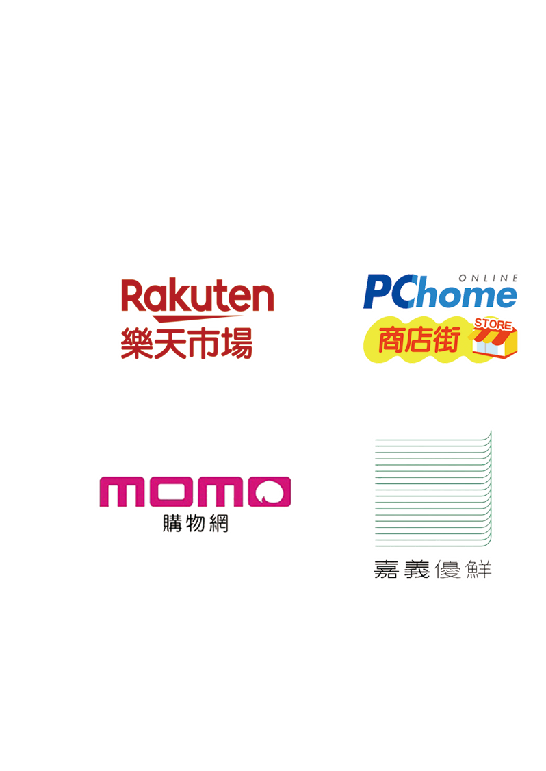
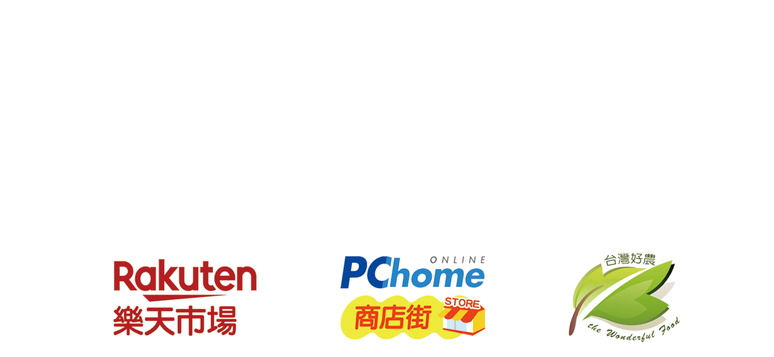

銷售通路

Slide 5
工作內容

Slide 6

三大職務
/
/
平台管理
設計
客服服務

Slide 7

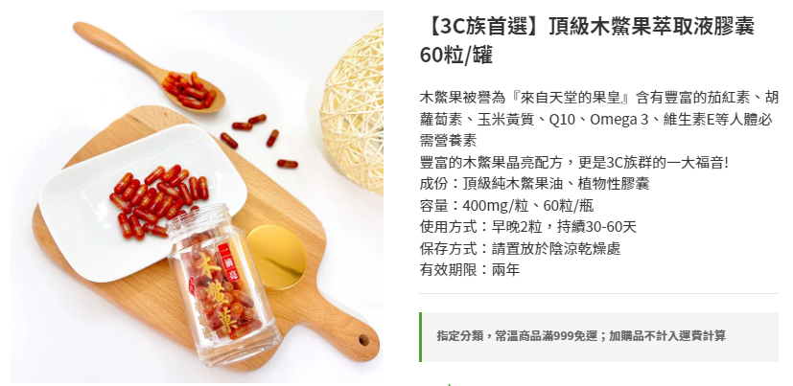
管理平台
平台優化
經營社群
1
2

Slide 8
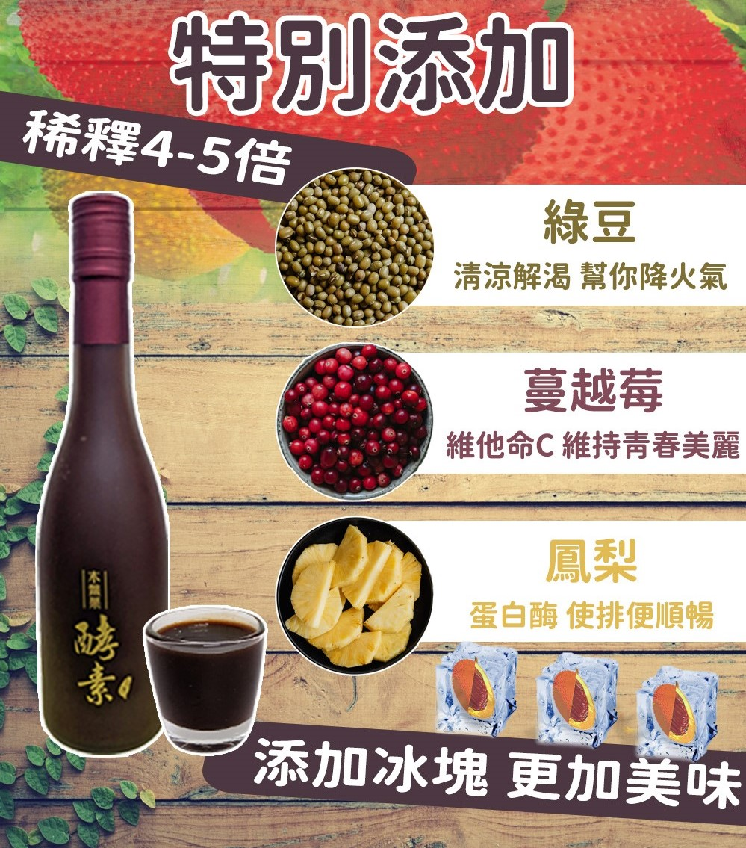
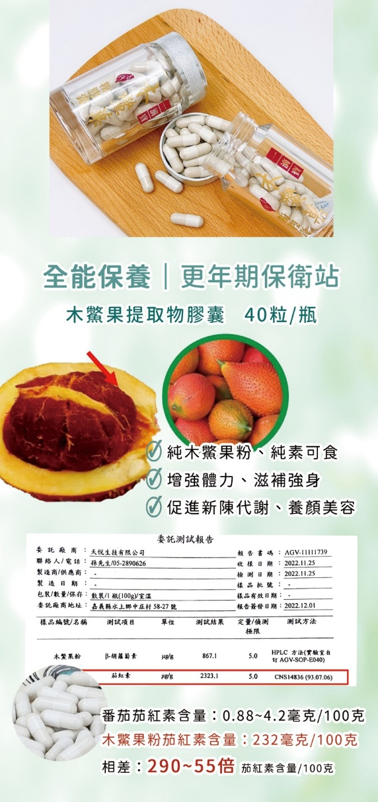

設計
圖片
內頁
dm
1
2
3

Slide 9
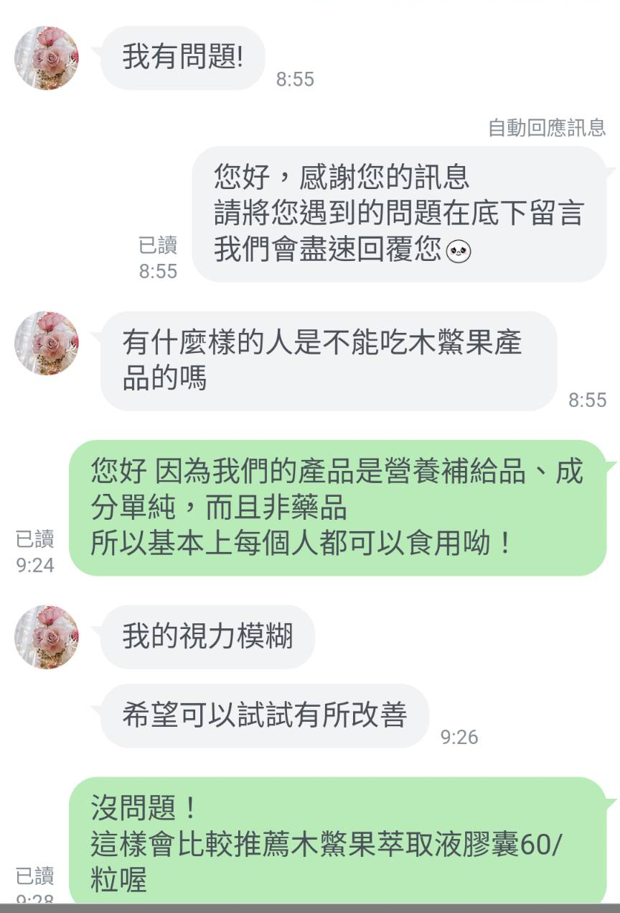
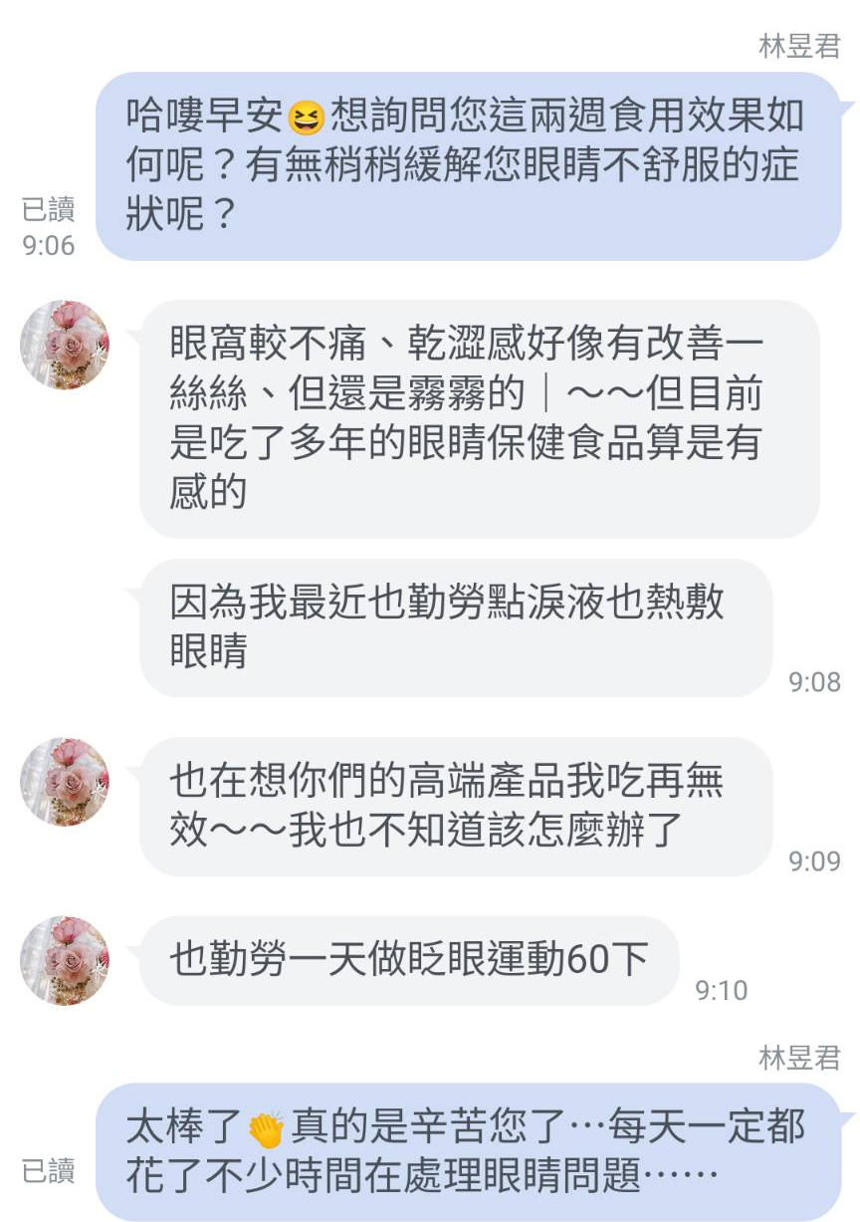
客服服務
處理顧客問題
定期追蹤
1
2

Slide 10
心得分享

Slide 11
收穫
1
Photoshop、illustrator能力提升
ex：設計產品內頁、DM、banner
2
了解各平台操作
ex：學習商品如何上架、SEO優化、策劃活動
3
學會與人應對
ex：與老闆溝通、專員連繫、解決顧客問題。

Slide 12
THE END

